Slide 1
Geografie města - 15.3.2017 SEMINÁŘ na téma: pre-industriální město a jeho vliv na současné město

Slide 2
Téma: pre-industriální město a jeho vliv
PRE-INDUSTRIÁLNÍ MĚSTA
INDUSTRIÁLNÍ MĚSTA
POST-INDUSTRIÁLNÍ MĚSTA

Slide 3
Téma: pre-industriální město a jeho vliv
PRE-INDUSTRIÁLNÍ MĚSTA
INDUSTRIÁLNÍ MĚSTA
POST-INDUSTRIÁLNÍ MĚSTA

Slide 4
Téma: pre-industriální město a jeho vliv
PRE-INDUSTRIÁLNÍ MĚSTA
INDUSTRIÁLNÍ MĚSTA
POST-INDUSTRIÁLNÍ MĚSTA

Slide 5
Téma: pre-industriální město a jeho vliv
PRE-INDUSTRIÁLNÍ MĚSTA
INDUSTRIÁLNÍ MĚSTA
POST-INDUSTRIÁLNÍ MĚSTA

Slide 6
TYPY PRE-INDUSTRIÁLNÍCH MĚST - testík

Slide 7
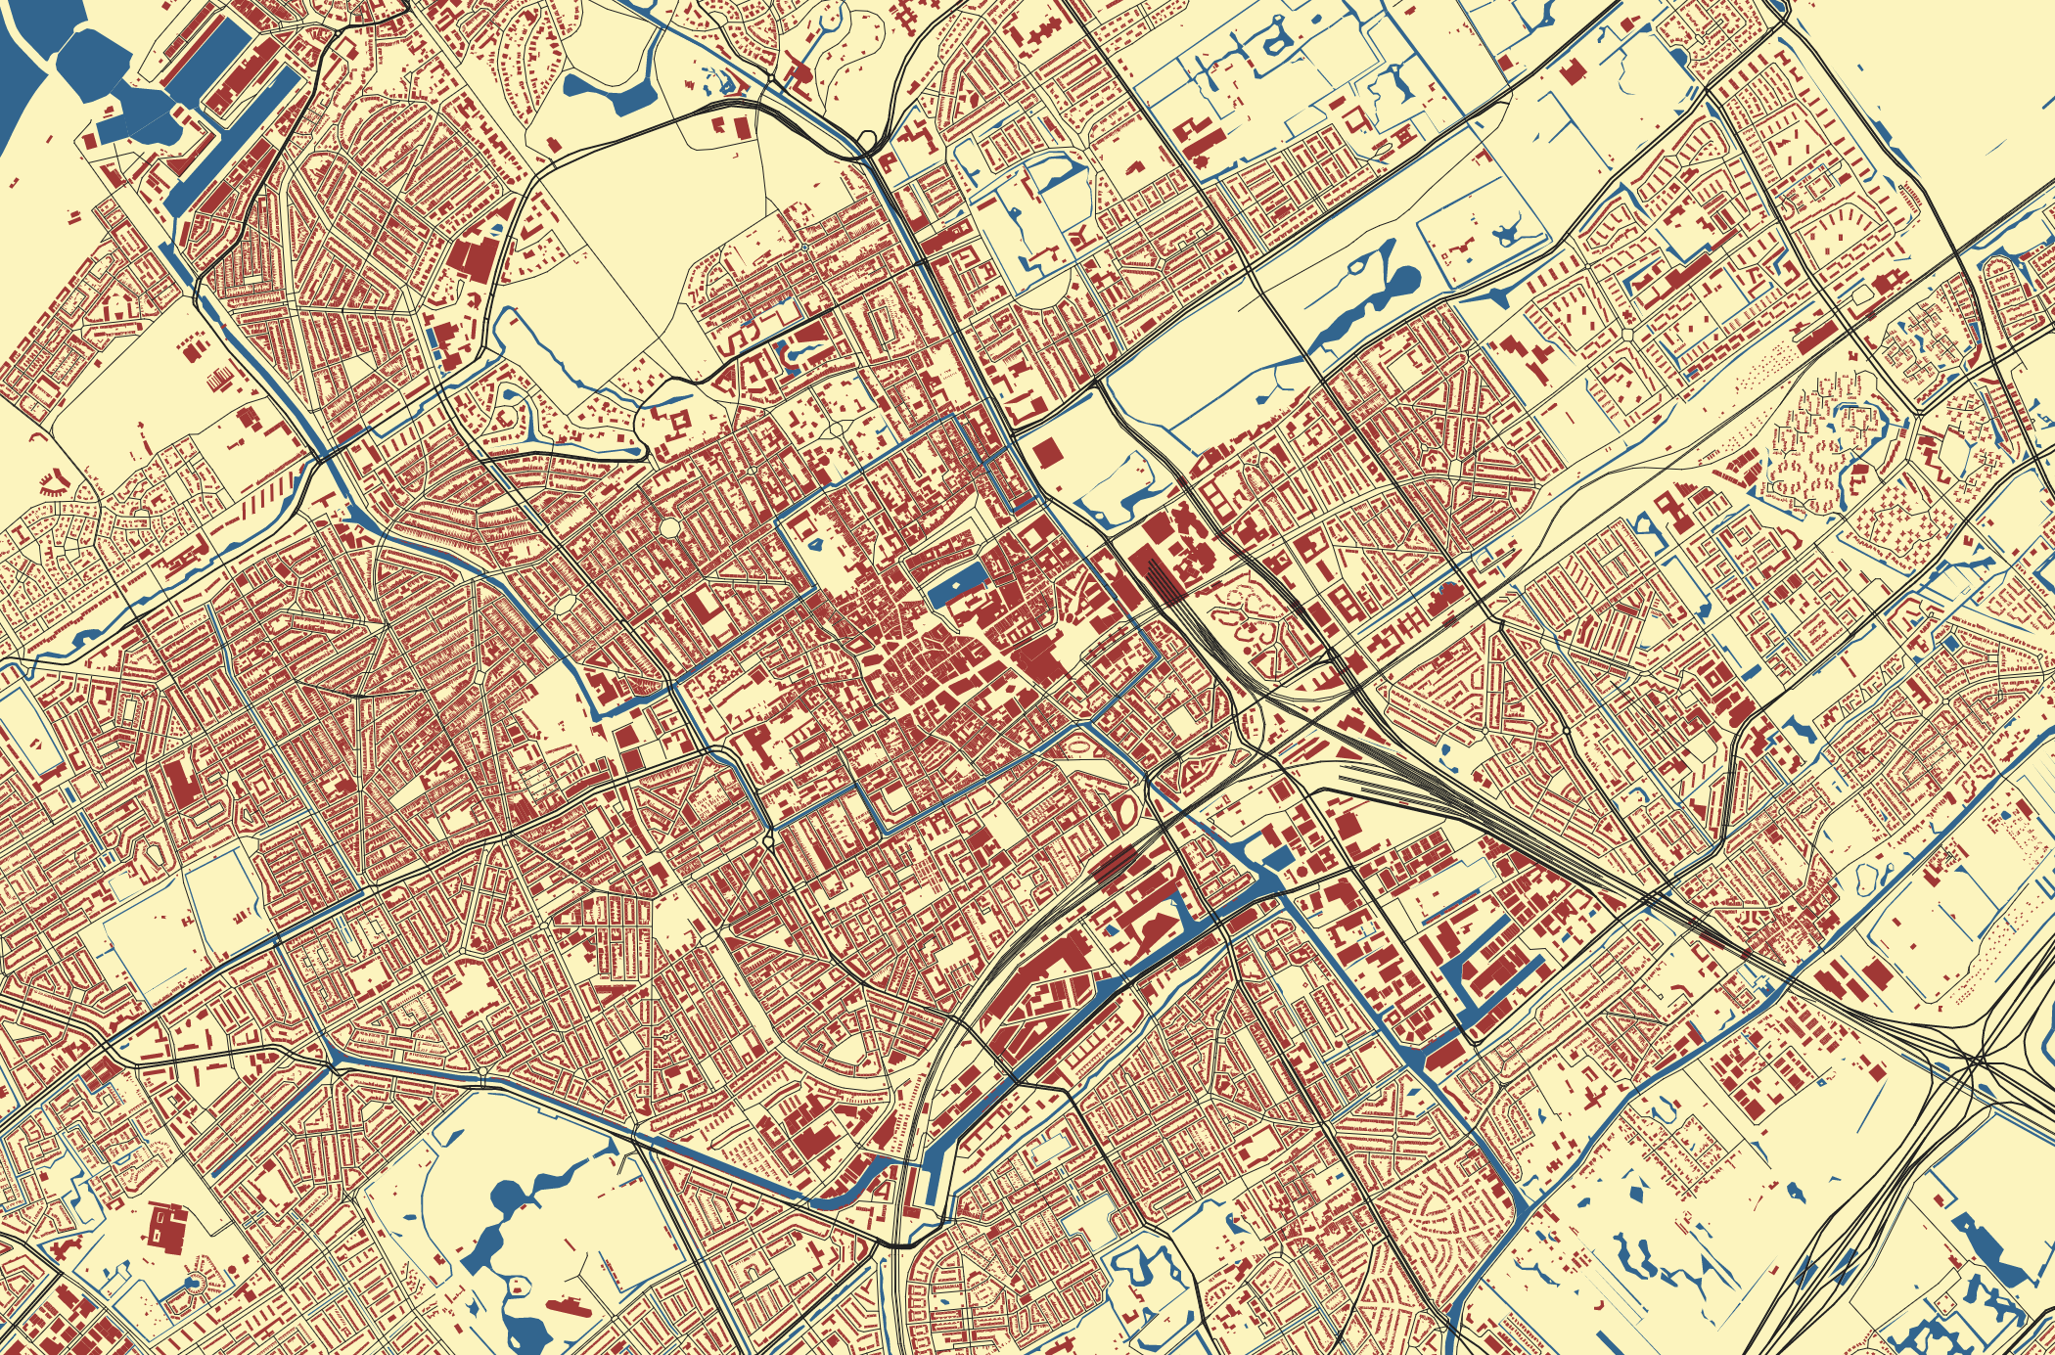

Slide 8
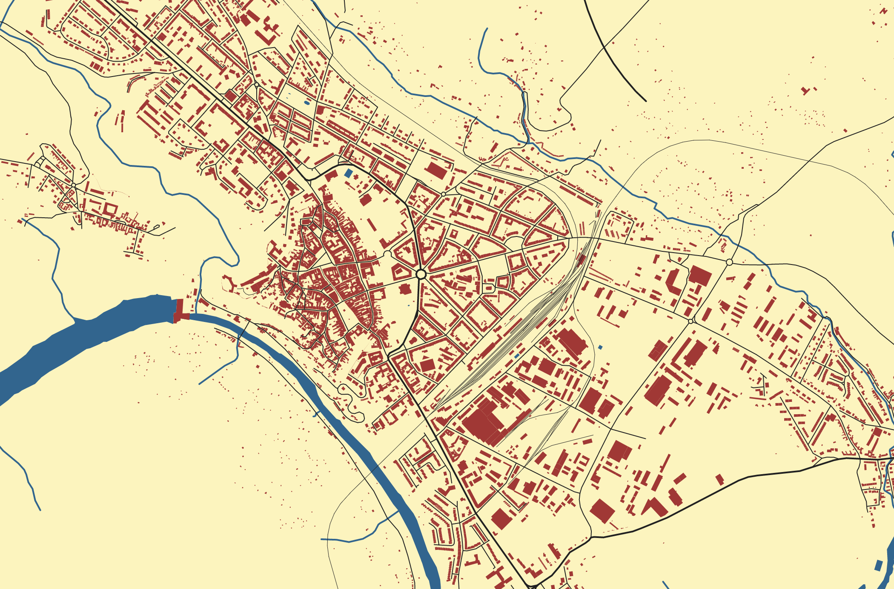

Slide 9
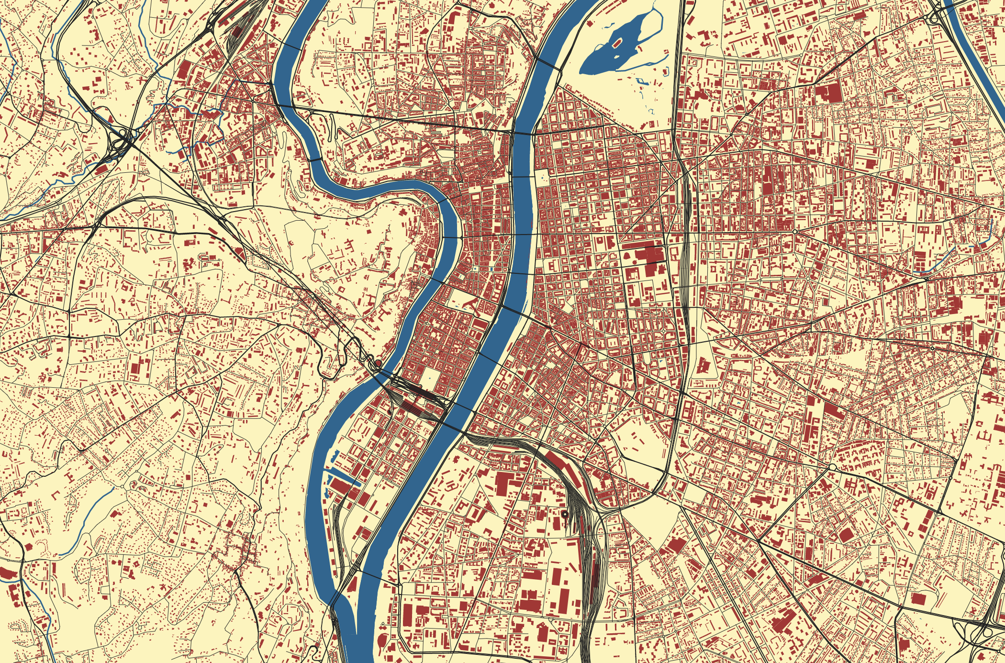

Slide 10
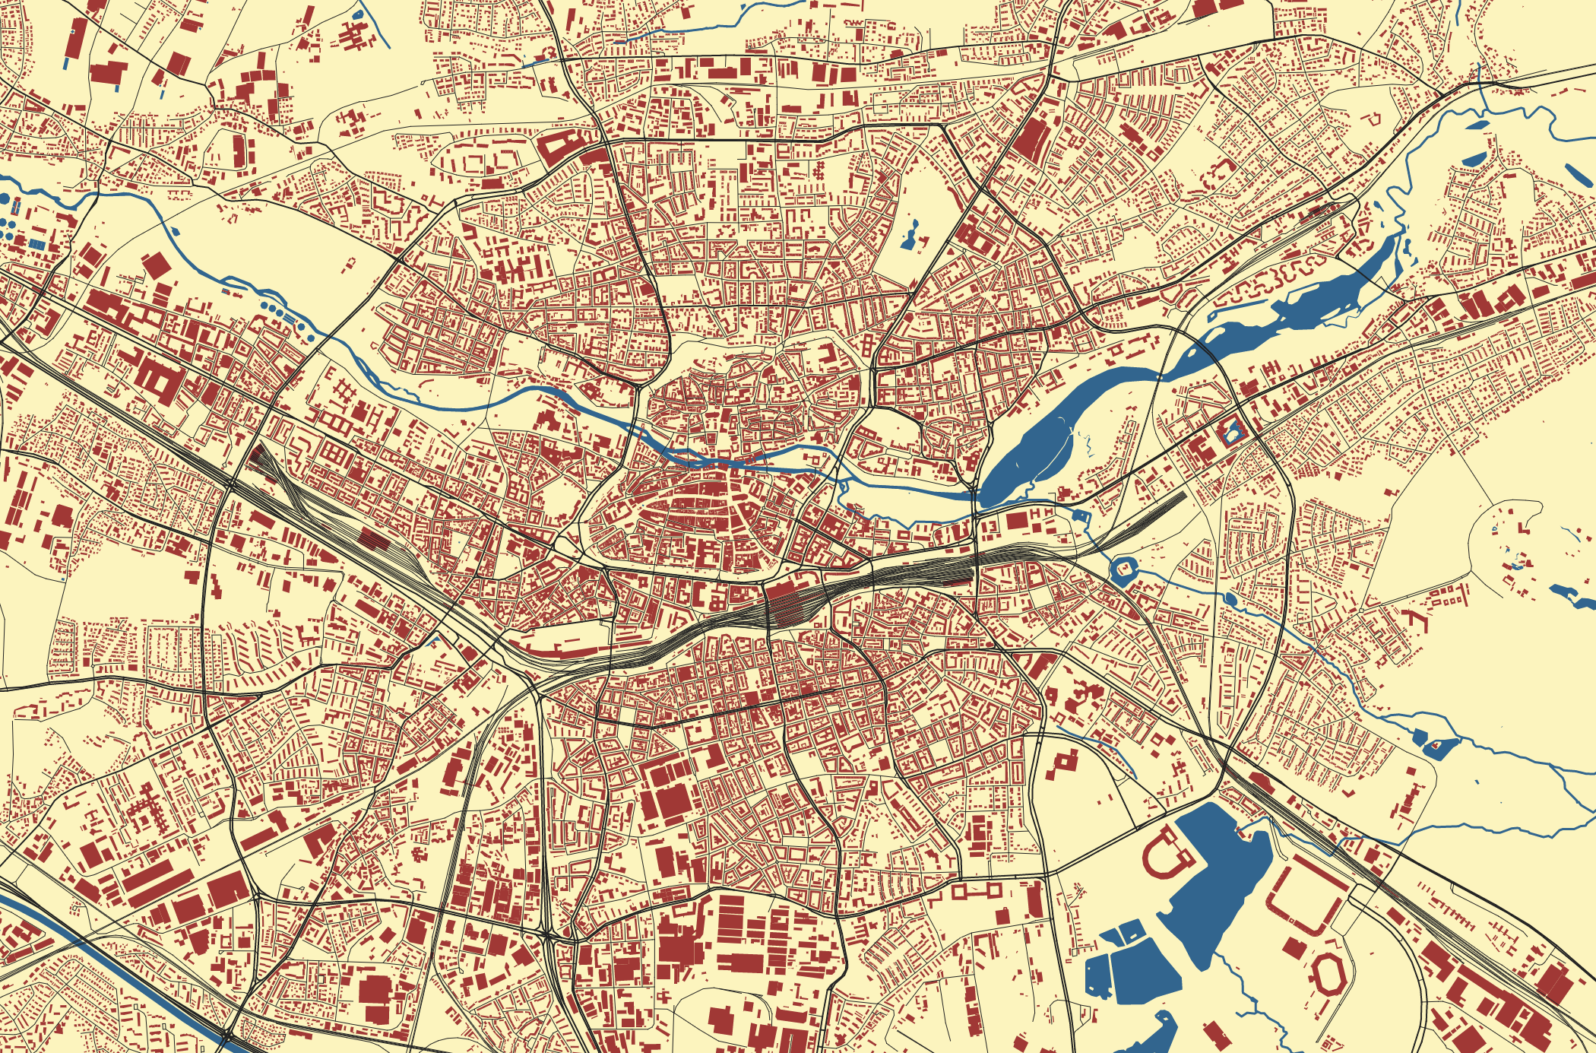

Slide 11
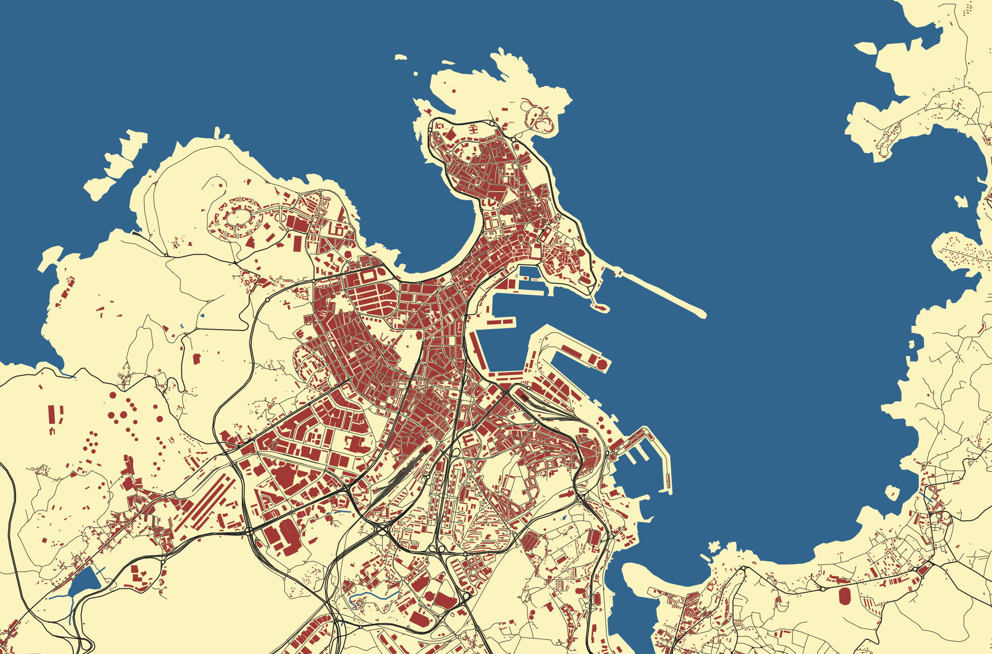

Slide 12
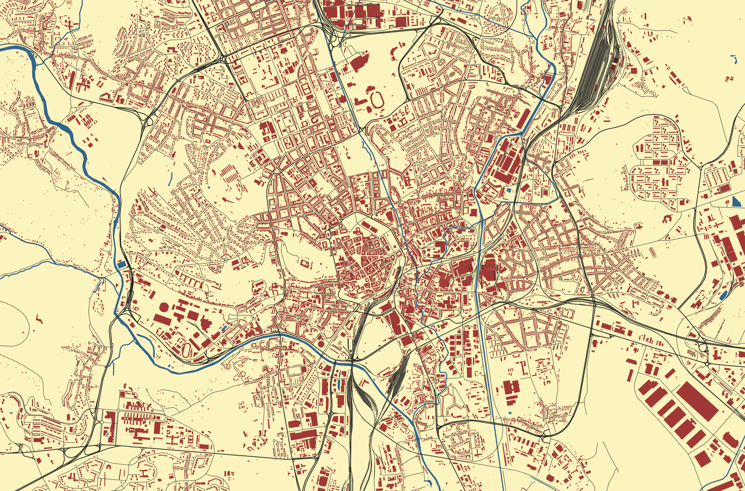

Slide 13
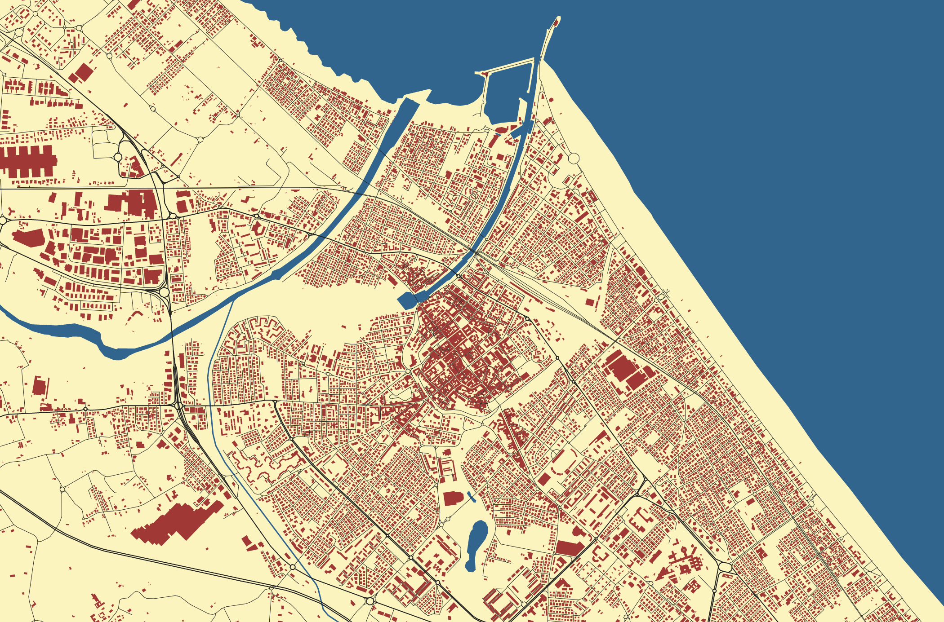

Slide 14
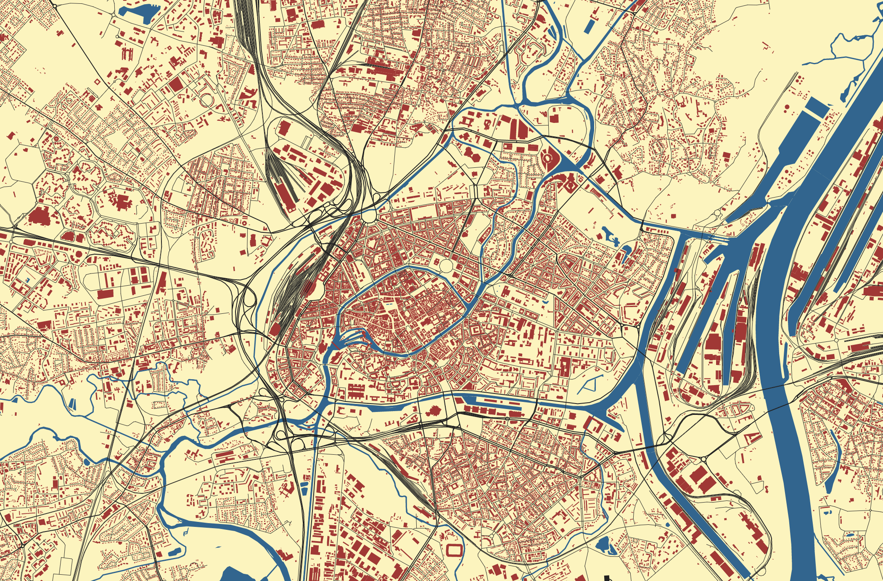

Slide 15
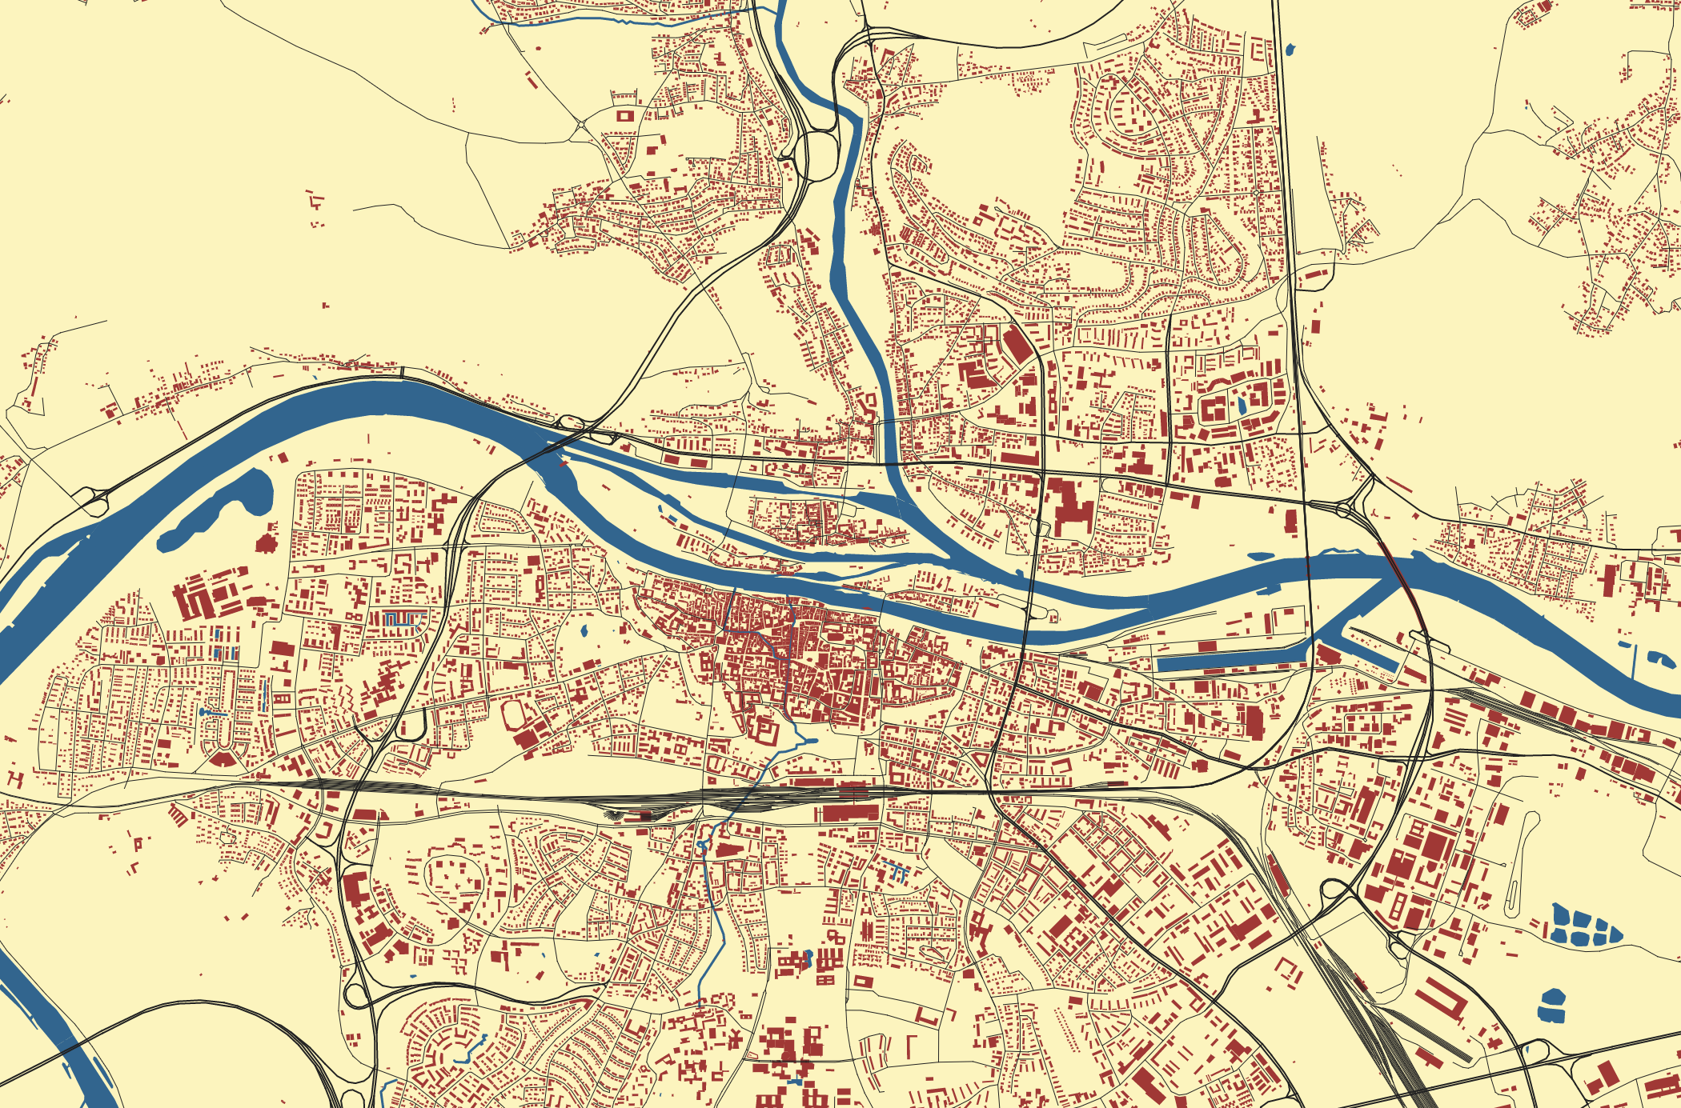

Slide 16
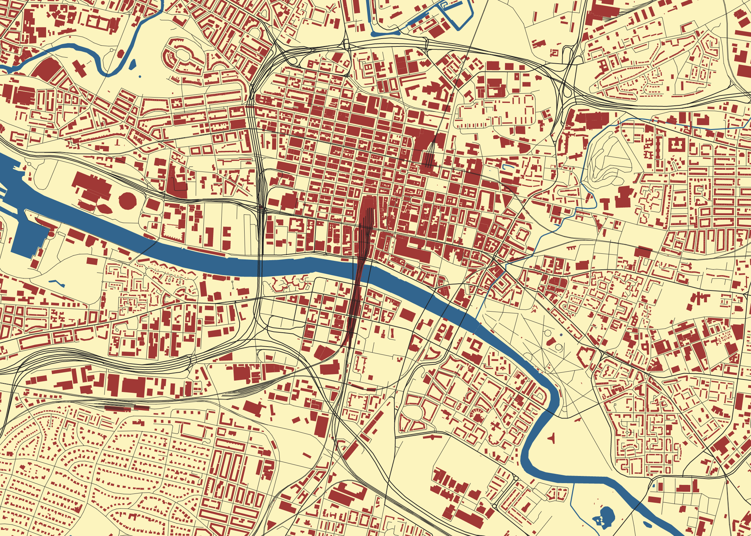

Slide 17
Jaký VLIV územní strutkury PRE-INDUSTRIÁLNÍCH MĚST na dnešní města?

Slide 18
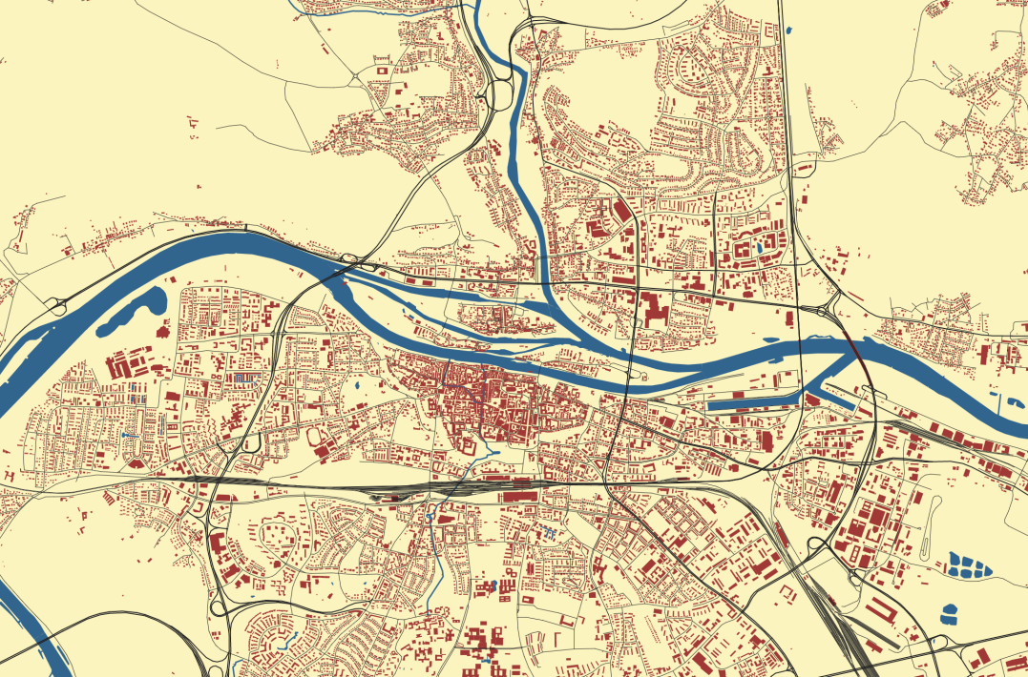
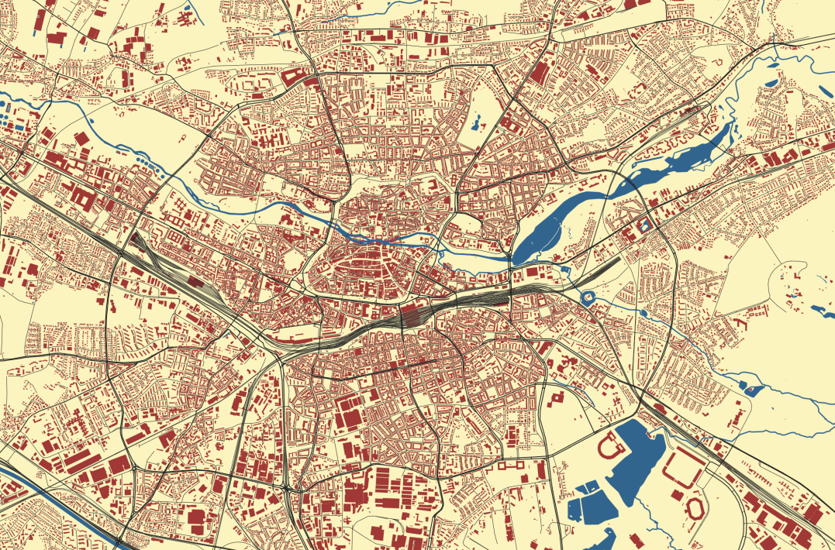
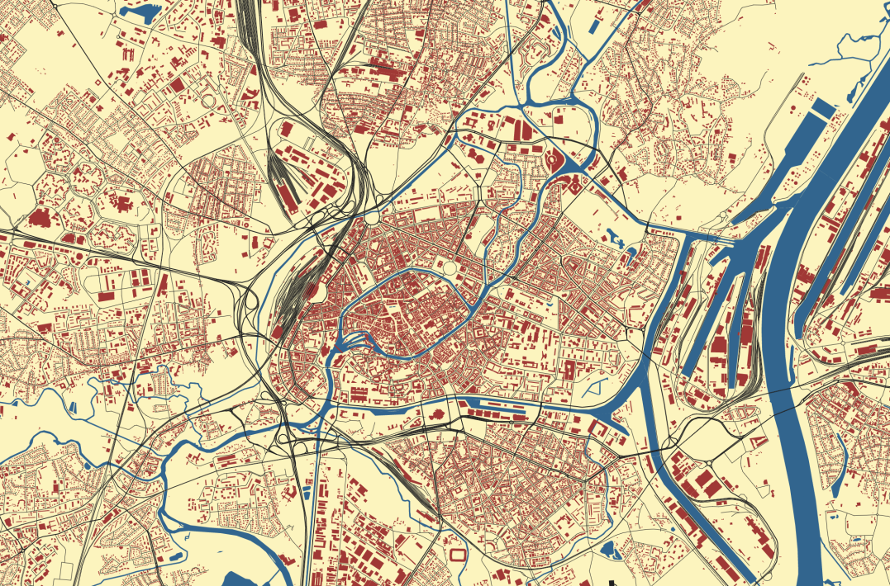

Slide 19
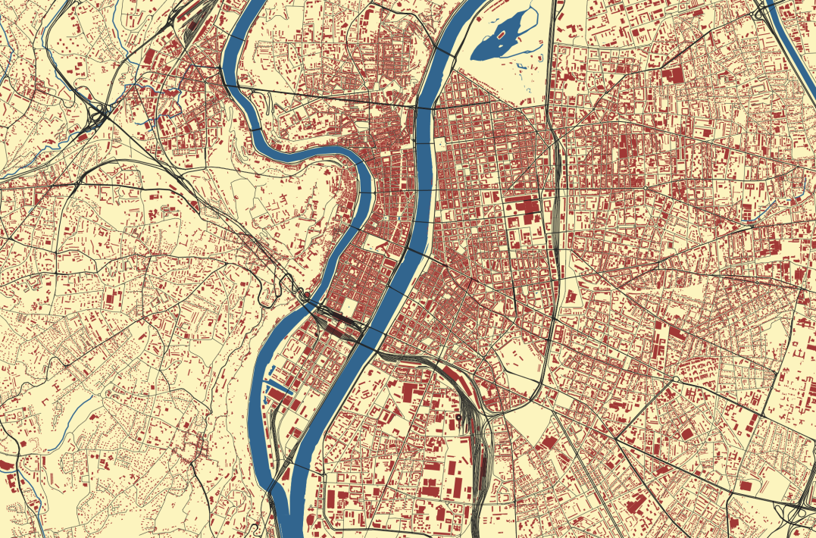
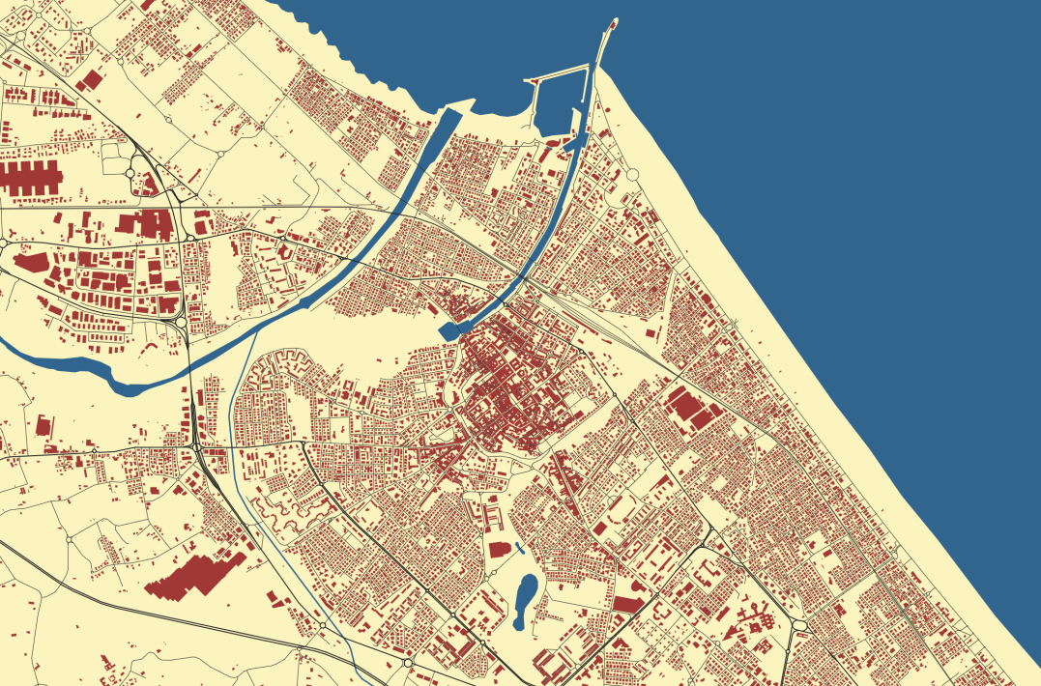
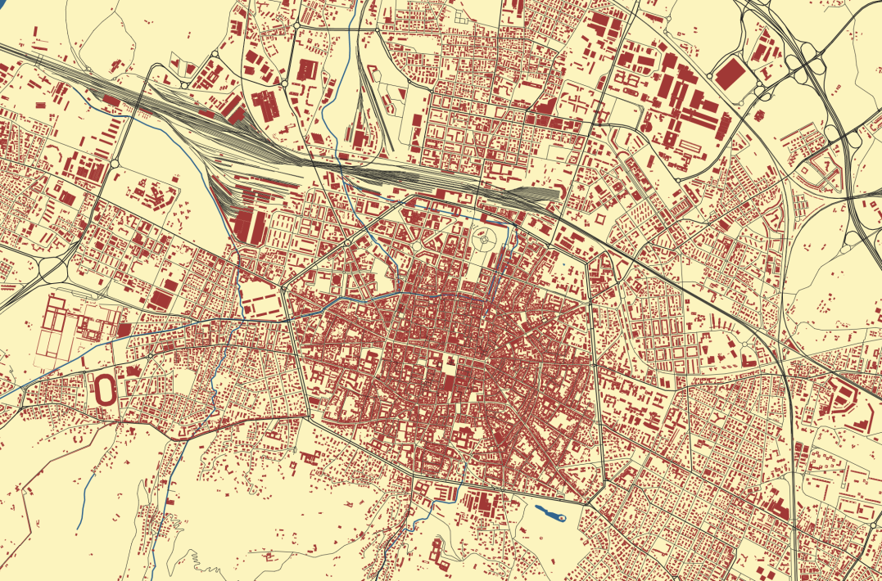

Slide 20
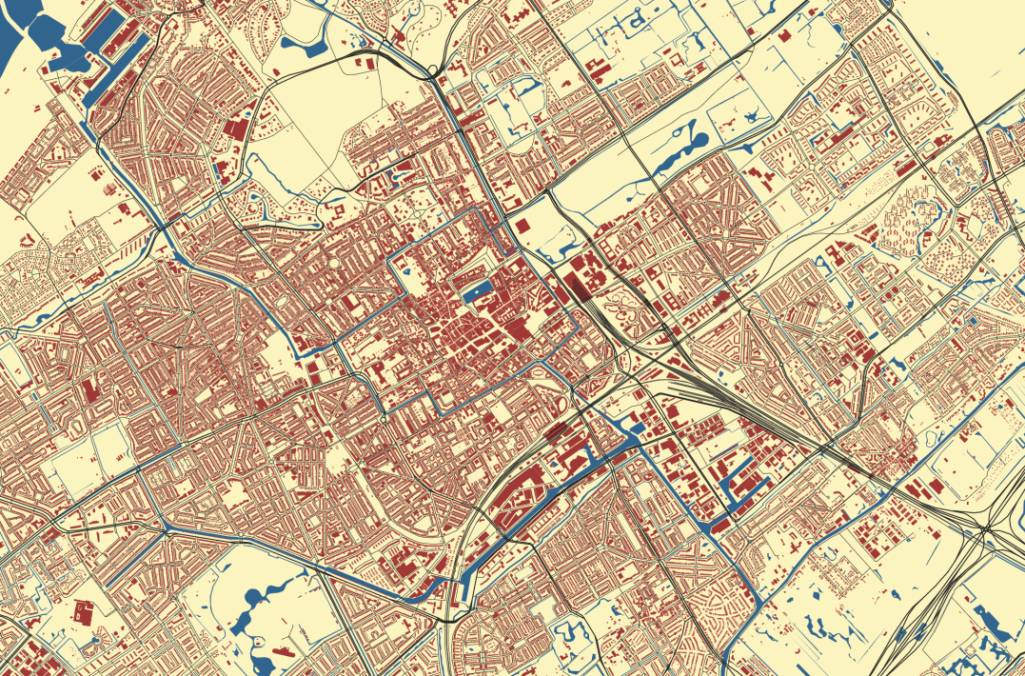
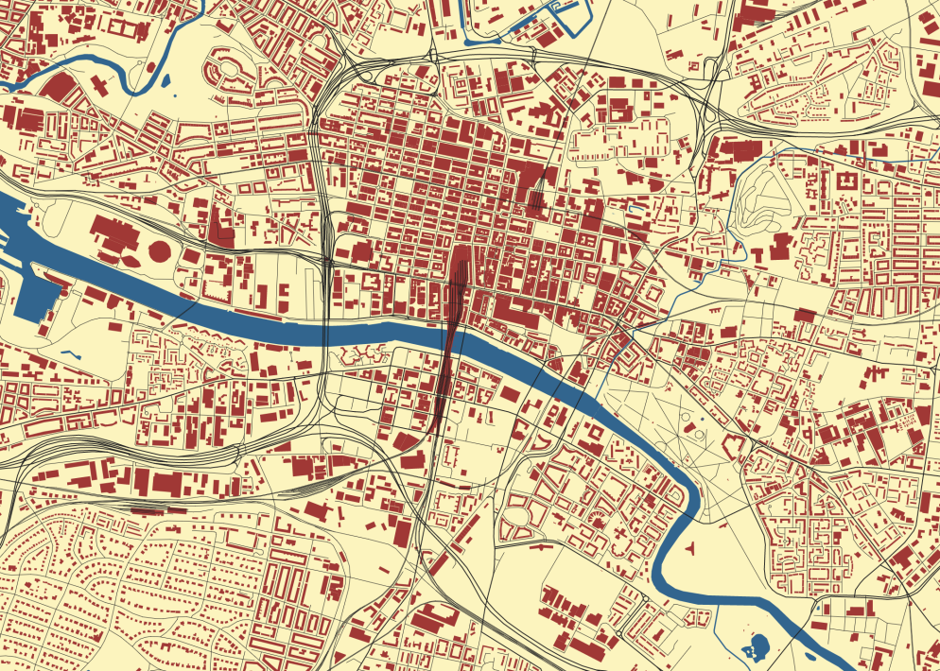

Slide 21
DĚKUJI ZA POZORNOST!

